Slide 1
進度報告
Department of Electrical Engineering, National Yunlin University of Science and Technology
E-mail: M11312107@yuntech.edu.tw
Professor : 洪崇文 博士
Student : 李崎維
Date : 02/25/2025
Notes:
1

Slide 2

當前進度
洗板
焊接
共模電感繞製
測試

Slide 3
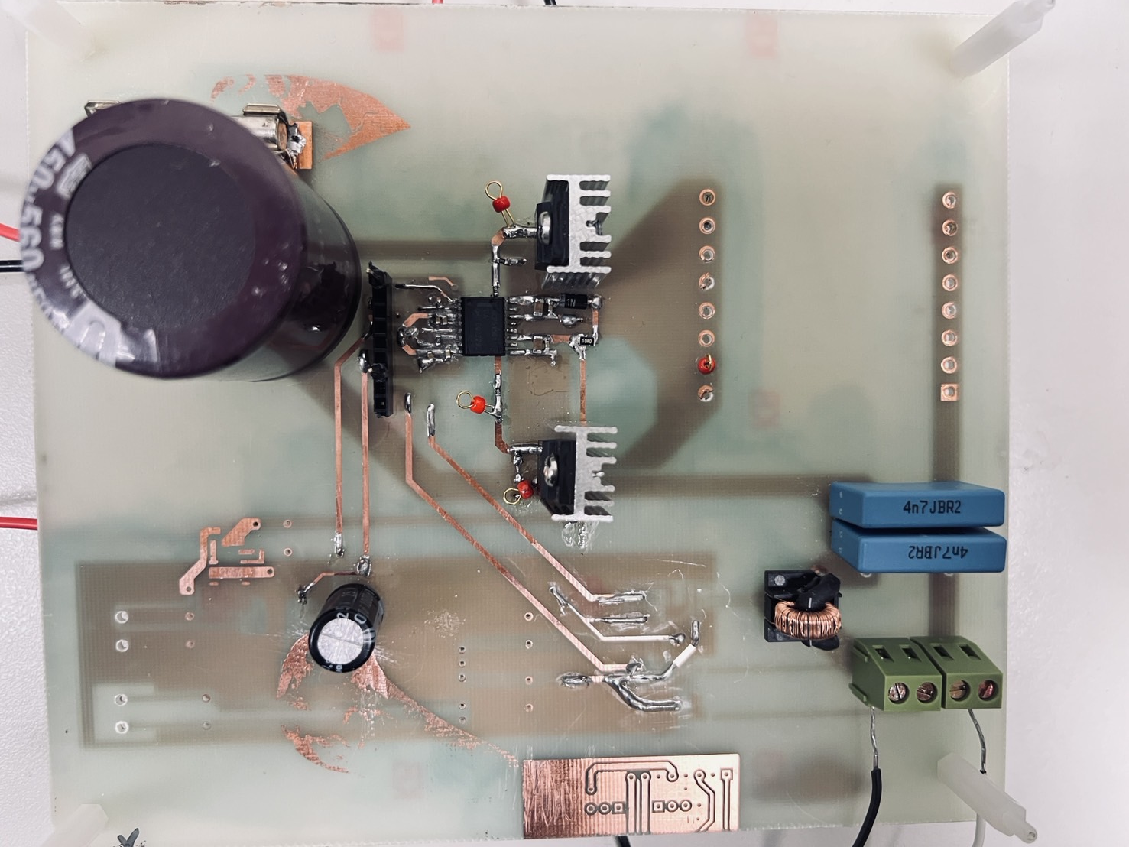
實體電路

Slide 4
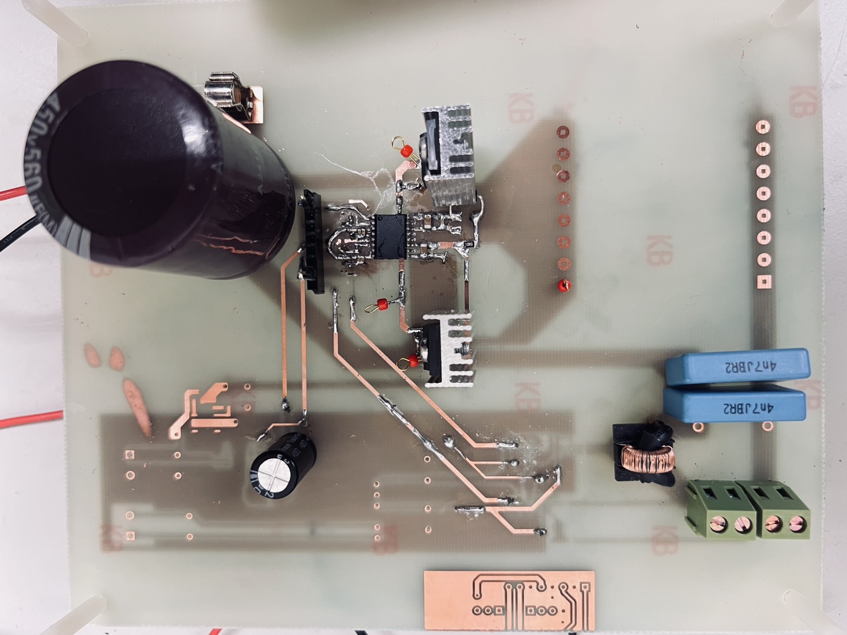

Slide 5
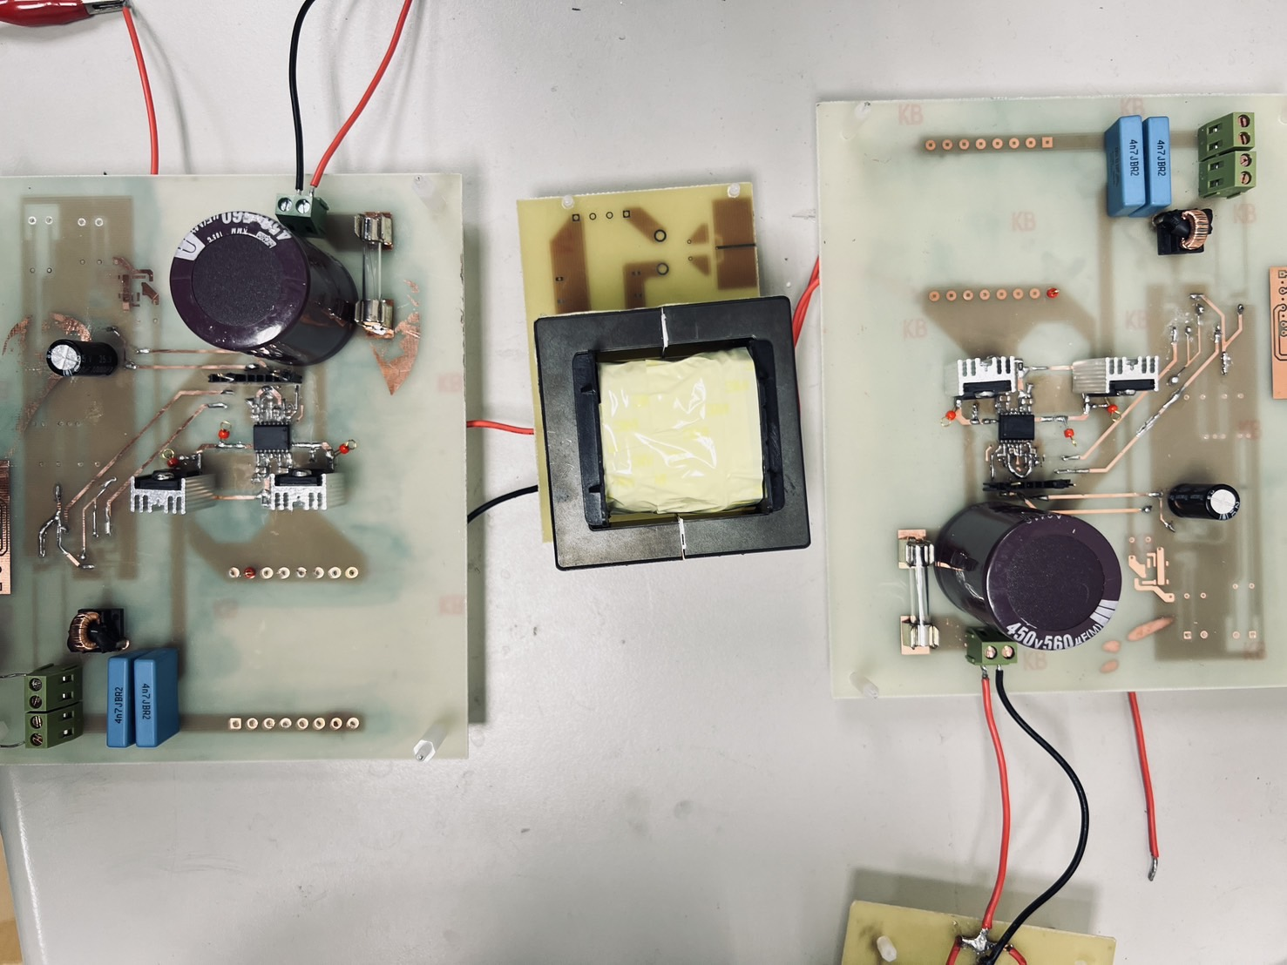

Slide 6
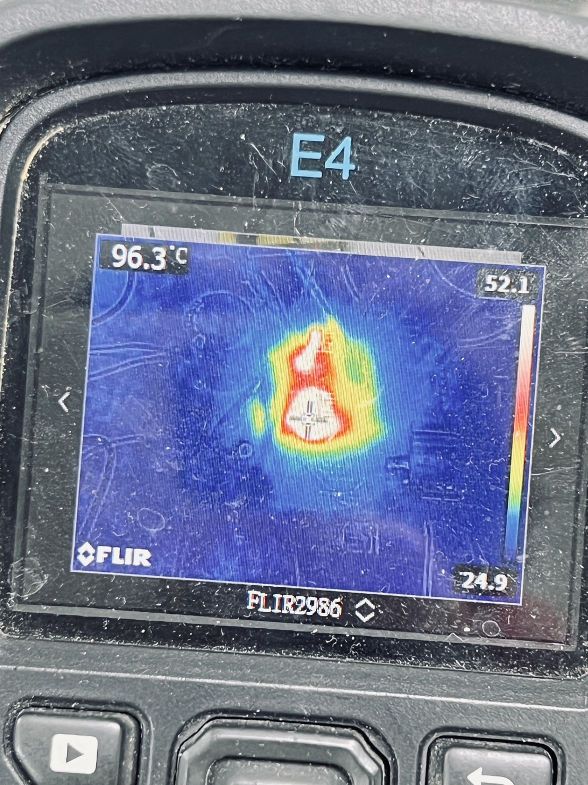
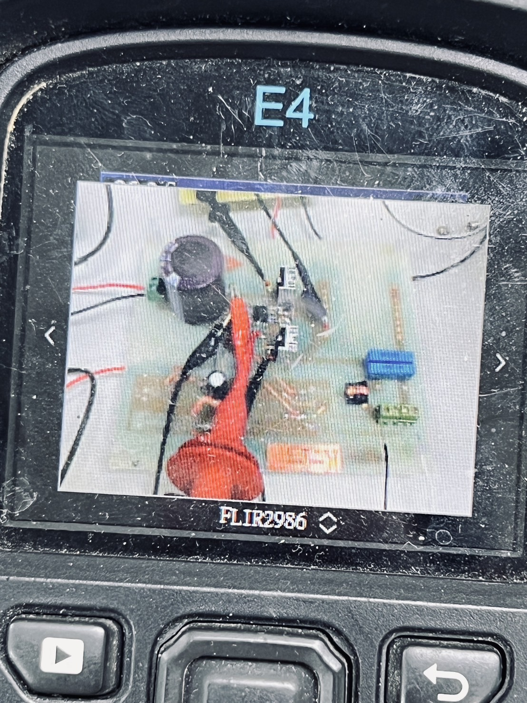
遭遇問題
單一電路,使用共模電感,調頻後電流不會上升
單一電路,使用共模電感,開關發熱

Slide 7
預計進度
共模電感測試

